Slide 1
Finančná gramotnosť
Komunitné centrum „BONUM“
Ul. Fraňa Kráľa 14, Svit
Ako hospodáriť s peniazmi

Slide 2
Finančná gramotnosť
Zopakovanie – je to spôsob (gramotnosť) ako zaobchádzať s peniazmi, aby sme ich efektívne využili – zručnosť pracovať s peniazmi

Slide 3
Ako hospodáriť s peniazmi, typy na zaujímavé weby, ako ušetriť a ako to robíme u nás doma
Ako hospodáriť ?
- Každý má príjem v akejkoľvek podobe (mzda, sociálna dávka, odmena)
Celý tento obnos môžeme mať pod kontrolou !!!

Slide 4
Typy ako hospodáriť s peniazmi
1. klasické ručné zapisovanie
(zošit, denné zápisy)
2. Obálkovanie
3. Všetko na jednej kôpke v hotovosti
4. Chytré mobilné aplikácie (odpadá ručná evidencia výdavkov)
5. Finančné weby (prepojené s internetom – modernejšia evidencia)

Slide 5
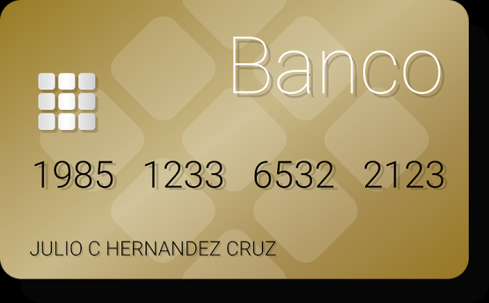
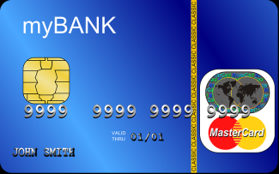
Ako ušetriť
zľavy, členstvo v kluboch, zľavové portály, vernostné karty (TESCO, Dráčik, Nay a pod.)
nákup cez internet (tzv. kamenné obchody – v úzadí)
porovnávanie cien (internetové stránky)
finančný poradca (napr. ak mám väčší obnos peňazí, nejaká výhra)

Slide 6
A čo pôžičky?
Na čo nemáme to nekupujeme.
A čo hypotéka (ak je to na bývanie áno ale iba po porade
s odborníkom)

Slide 7
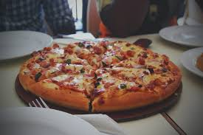
Naše hospodárenie a za čo míňame
bývanie a energie
jedlo
auto
drogéria
oblečenie
zábava

Slide 8
Naše hospodárenie a za čo míňame
Nemôžeme míňať viac ako sme dostali.
Výsledok opačného hospodárenia :
dlhy (z toho exekúcie)
úžera (málo si požičiam a vrátim omnoho viac)

Slide 9
Príklady na hospodárne využívanie financií
Dáme si pár praktických príkladov

Slide 10
Finančná gramotnosť – ako hospodáriť s peniazmi

